Slide 1

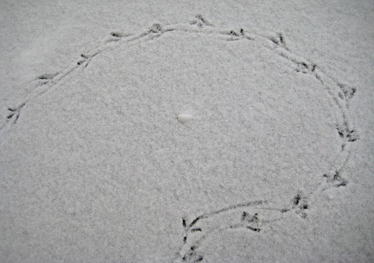
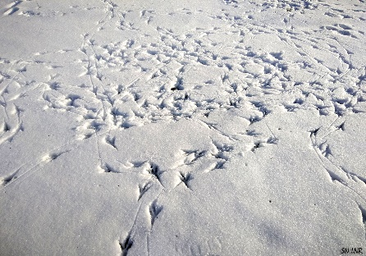
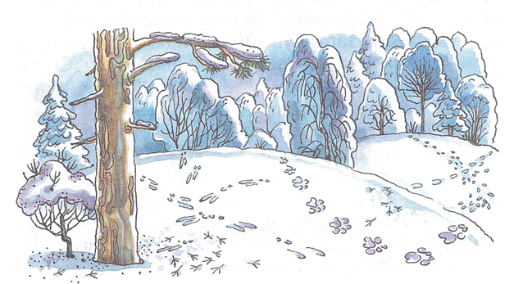
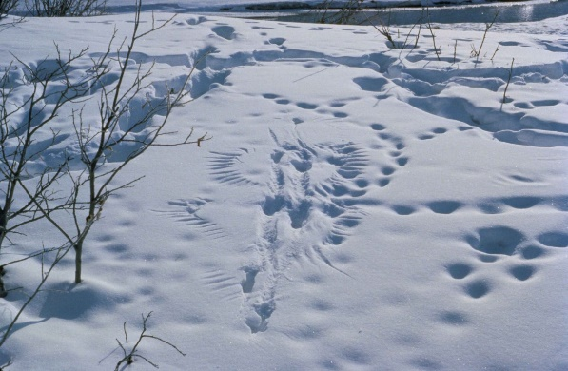
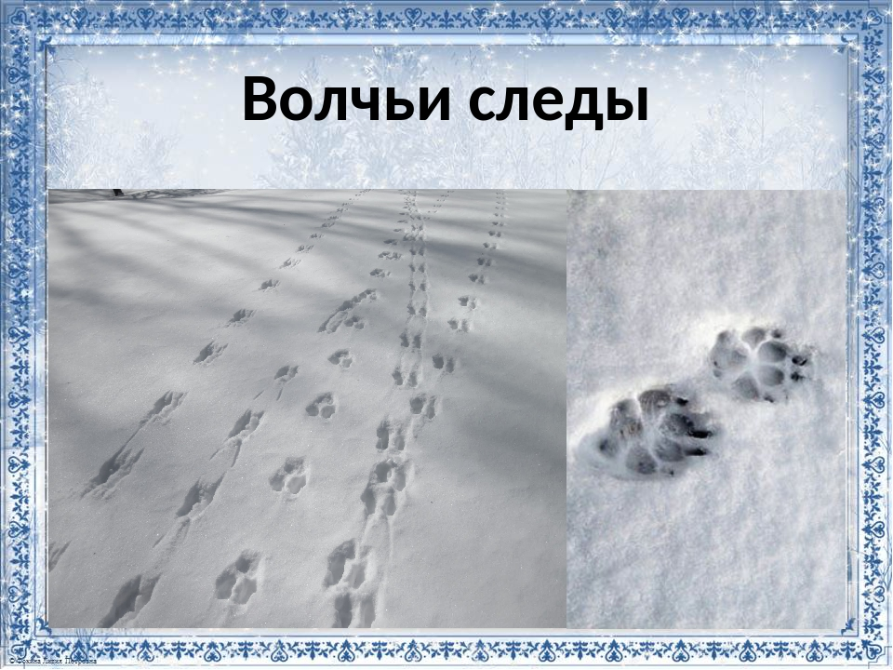

Урок литературного чтения во 2 классе
Узоры на снегу
Михайлова Татьяна Николаевна
учитель начальных классов
МАОУ «Лицей № 121
имени Героя Советского союза С. А. Ахтямова»
Советский район город Казань
Республика Татарстан
Горбунова Алевтина Юрьевна
учитель начальных классов
МБОУ «Многопрофильная школа № 181»
Советский район город Казань
Республика Татарстан
Габдрахманова Эльмира Ринатовна
учитель начальных классов
МБОУ «Многопрофильная школа № 181»
Советский район город Казань
Республика Татарстан

Slide 2


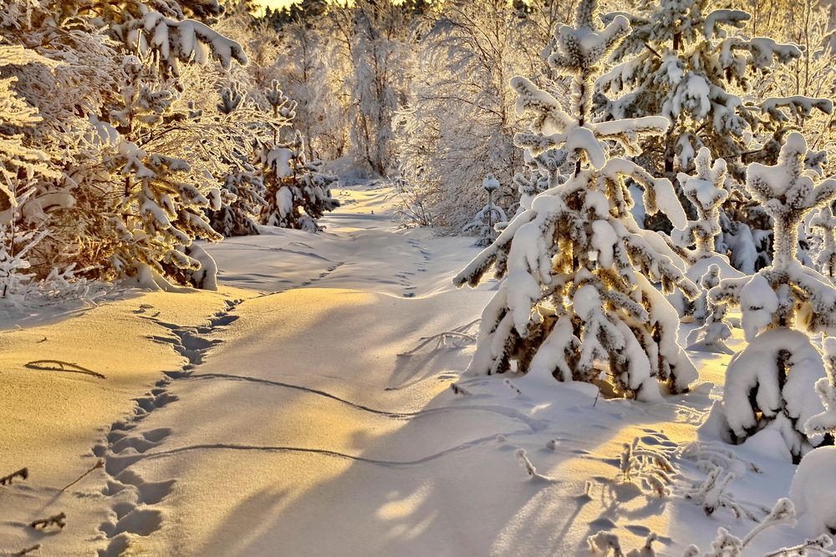

Эпиграф
Чтоб природе другом стать,
Тайны все её узнать,
Все загадки разгадать,
Научитесь наблюдать.
Будем вместе развивать у себя внимательность,
А поможет всё узнать наша любознательность.

Slide 3




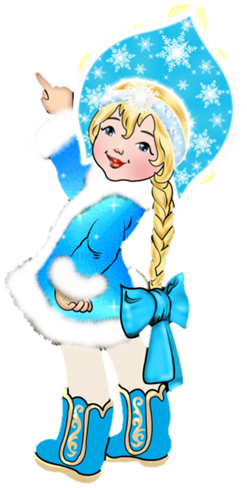
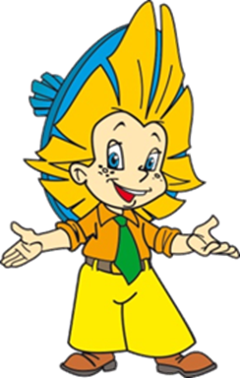

Добрый день, добрый час!
Как я рада видеть вас!
За окном зима, снежок,
Он летает и кружится.
Школьный прозвенел звонок –
Нам, дружок, пора учиться.
Друзьям своим
ты улыбнись,
Пожми им руку, подтянись.
Посмотрели друг на друга
и тихонько дружно сели.

Slide 4
Моё эмоциональное настроение
- Вы полны энергии, готовы активно работать.
- Вы спокойны.
- Вы испытываете чувство тревоги, беспокойства.

Slide 5

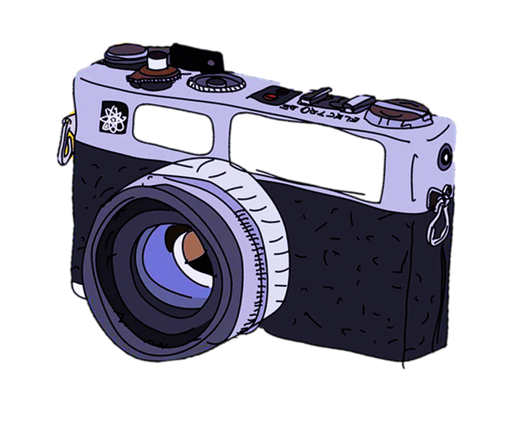

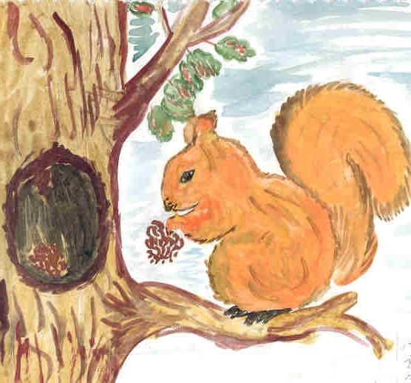
Домашнее задание
Игра «Фотоглаз»
- Прочитай и запомни слова.
Творческий пересказ
от лица белочки
Лес
Белка
Метель
Лазейка
Кладовочка
- Сколько слов запомнили? Назовите их.
- Из какого произведения взяты эти слова?

Slide 6

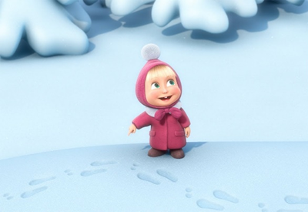
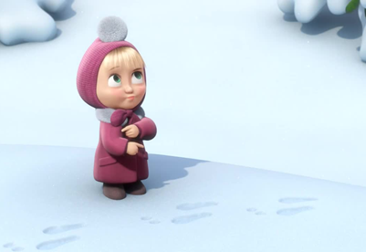
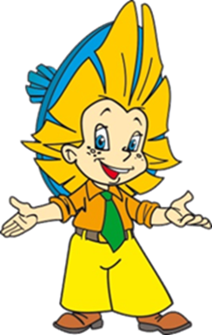

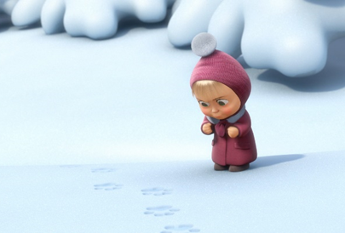
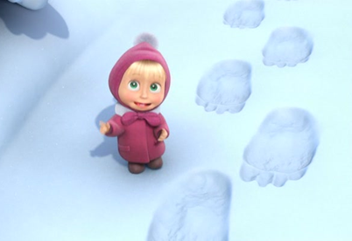
Давайте подумаем.
- Как вы думаете, много ли зверей можно встретить в лесу зимой?
- Каких животных мы можем встретить в лесу зимой?
- Как же узнать, какие животные обитают в зимнем лесу?
Почему Маша не смогла узнать
следы животных?

Slide 7
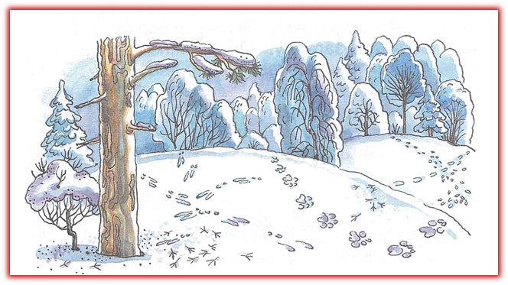
Работа с текстом
- Что изобразил художник на рисунке?
- Все ли следы на снегу одинаковые?
- Как вы думаете, сможете ли вы определить, где чьи следы?
- Сделайте своё предположение, о чём будет произведение.
- Подумайте, как можно озаглавить текст?
- Хотелось ли вам совершить путешествие по зимнему лесу? Почему?

Slide 8
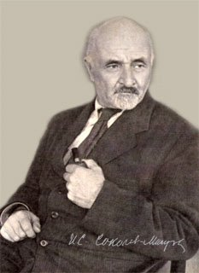
Иван Сергеевич Соколов - Микитов
Русский писатель, путешественник
1892 - 1975

Slide 9
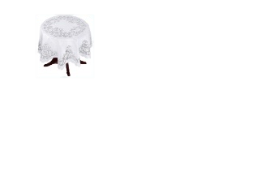
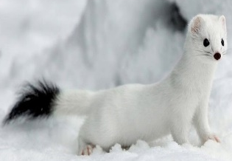

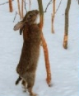
-
Работа с текстом
Словарная работа
Учитель читает текст.
Скатерть – изделие из плотной ткани, которым накрывают стол.
- Понравилось ли вам произведение?
- К какому жанру можно его отнести?
Горностай – небольшой хищный зверёк. Зимой весь мех чисто белый, лишь кончик хвоста остаётся чёрным. Летом красновато-бурый на спине и боках, а на груди и брюхе желтовато-белый.
- Подтвердились ли ваши предположения?
- С какими животными вы встретились в зимнем лесу?
- Всех ли зверей вы представили?
- Какой зверь не обитает в наших лесах?
Топтался – переминаться с ноги на ногу на одном месте.
Обглодал – обгрыз что-либо.

Slide 10


Речевая разминка
- Представьте, что на ваши ладошки упали снежинки. Вы полюбовались их красотой и решили отпустить на волю.
Наберите воздух через нос и немного задержите дыхание.
Сдуньте снежинки со своей руки.
Ещё раз наберите воздух через нос и задержите дыхание.
Теперь сдуньте снежинки с рук своего соседа по парте.
И ещё раз наберите воздух через нос и немного задержите дыхание.
Теперь сдуньте снежинки с рук у соседа, который сидит перед вами.
Упражнения для дыхания.
Сделайте глубокий вдох через нос, задержите немного дыхание и проговорите поговорку.
Заковал мороз реки, но не навеке.

Slide 11


Работа с текстом
- Почему рассказ назван «Узоры на снегу»?
1 абзац (жужжащие чтение)
- Задание № 1 стр. 71 в рабочей тетради по литературному чтению.
2 абзац (чтение по цепочке)
Знаете ли вы, кто такие охотники?
Что видят на снежной скатерти охотники?
Как эти узоры можно назвать по другому?
- Задание стр. 72 в рабочей тетради по литературному чтению.
Как вы думаете, чем можно читать следы?
А чем пишут животные?
Как можно озаглавить эту часть?

Slide 12

Работа с текстом
3 - 4 абзац (чтение про себя)
- Следы каких животных увидели охотники?
Выборочное чтение. Показ следов животных.
Словесное рисование картины.
Как автор описал поведение зайчика?
На кого охотился горностай?
Как пробежал горностай?
Где видны следы лисицы?
На что похожи лисьи следы?
Как прошли волки?
Объясните, почему они шли именно так?
Найдите и прочитайте предложение о том, как прошли лоси?
Объясните, почему они поднимают снег копытами?
Как можно озаглавить эту часть?
Где происходят события?
Какую картину можно нарисовать?
Какие цвета будете использовать?
Что изобразите на переднем плане?
Что изобразите на дальнем плане?
5 абзац (чтение вслух)
Как можно озаглавить эту часть?
Правильно ли я поняла, что у каждого животного свои следы?
С чем сравнивает автор следы зверей? Объясните почему?
Можем ли мы увидеть такие узоры в другое время года?
- Почему вы так думаете?

Slide 13
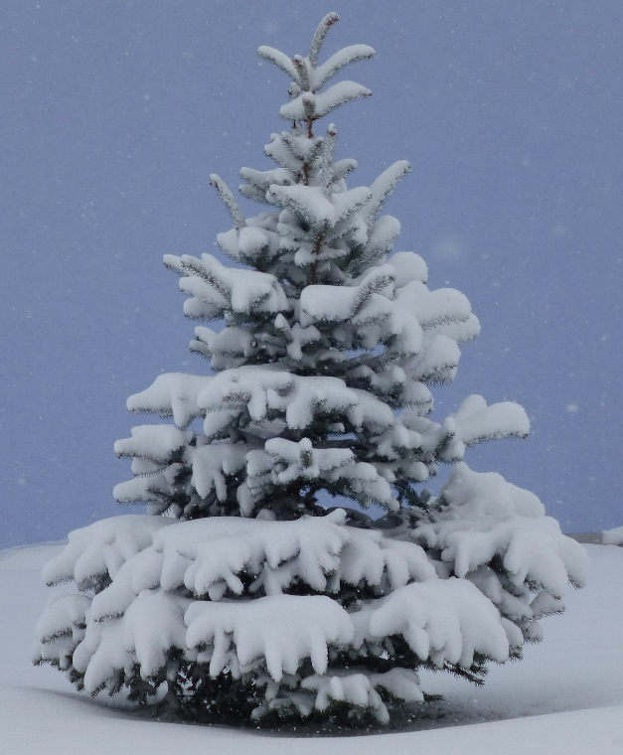
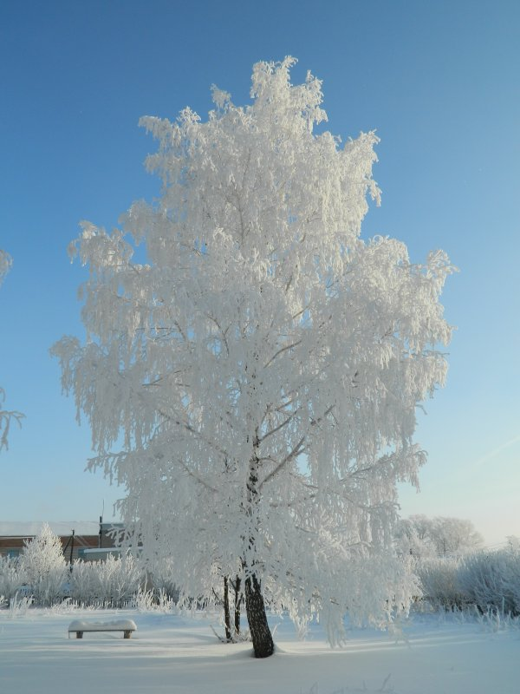
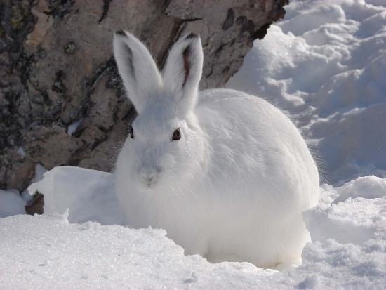
Физминутка
Мы пришли в зимний лес.
Сколько здесь вокруг чудес!
Справа берёзка в шубе стоит,
Слева ёлка на нас глядит.
Зайка серенький сидит
И ушами шевелит.
Зайке холодно сидеть,
Надо лапочки погреть,
Зайке холодно стоять,
Надо зайке поскакать.
Кто-то зайку напугал,
Зайка – прыг и убежал.

Slide 14

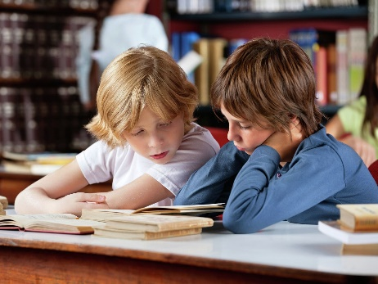
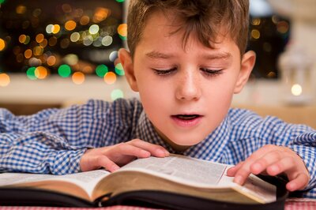
Работа с текстом
Выразительное чтение произведения
Работа в паре
Индивидуальное чтение

Slide 15


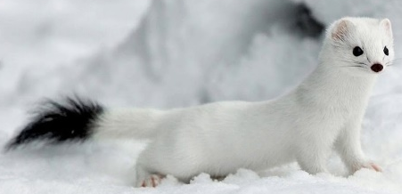
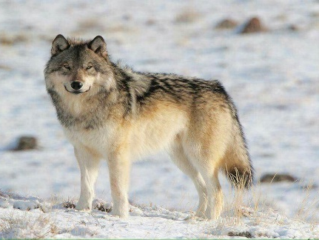
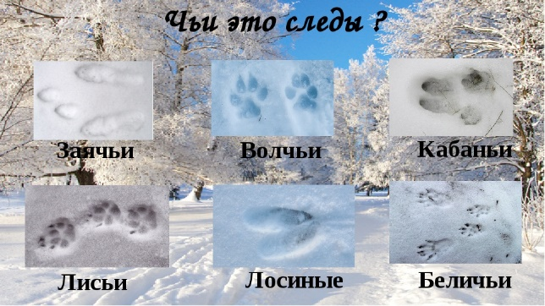
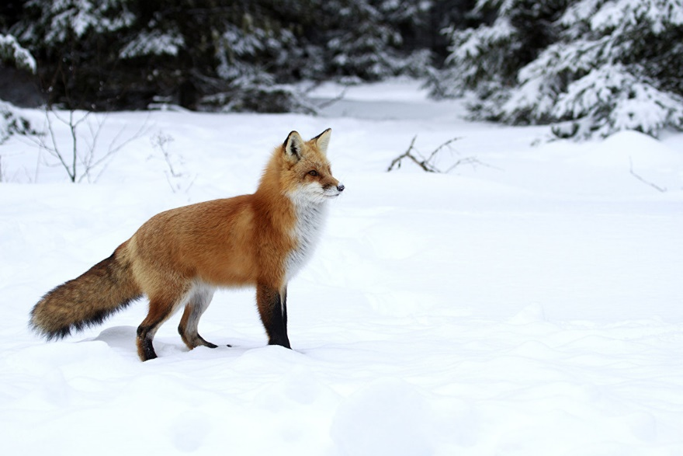
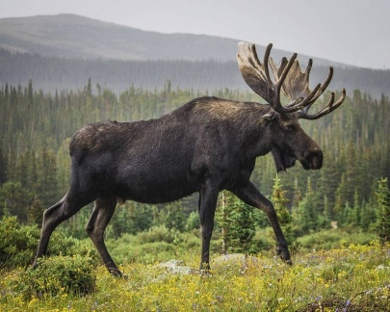
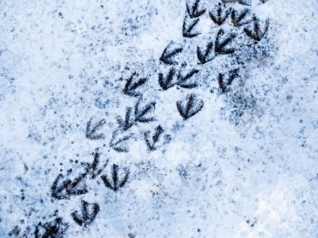
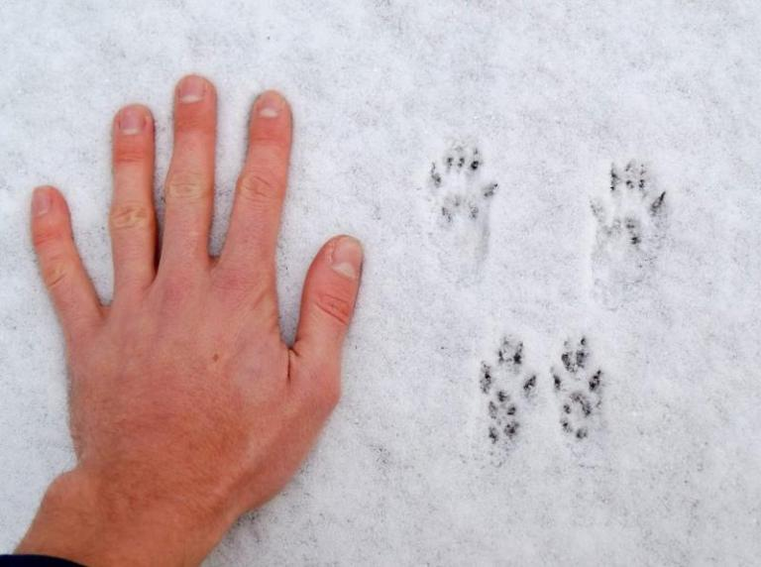
Работа в группе
Игра «Чьи следы?»
- Разложите картинки животных в таком же порядке как в тексте. К каждому животному попробуйте добавить картинку с изображением его следа и с предложением из текста.
- Какие следы лишние? Почему?
- Кому они принадлежат?

Slide 16

Оцени свою работу в группе
Поставь знак «+» только в одном столбике.

Slide 17
Тест
1. К какому жанру относится произведение «Узоры на снегу»
А) рассказ
Б) басня
В) легенда
2. Кто автор произведения «Узоры на снегу»?
А) Г. Скребицкий
Б) И. Соколов – Микитов
В) В. Чаплина
3. Это произведение :
А) о детях
Б) о богатырях
В) о животных
4. О каком животном не говорится в произведении?
А) медведь
Б) лиса
В) заяц
5. Как называют проснувшегося зимой медведя?
А) ворчун
Б) шатун
В) рычун
6. На какой фотографии изображён след волка?
А)
Б)
В)
7. Чьи следы похожи на красивую цепочку?
А) горностая
Б) зайца
В) лисы

Slide 18
Оцени себя по пятибалльной шкале
Фамилия, имя____________________ класс_______________
№ п/п | Вариант ответа | Моя оценка | Оценка учителя
1.
2.
3.
4.
5.
6.
7.

Slide 19
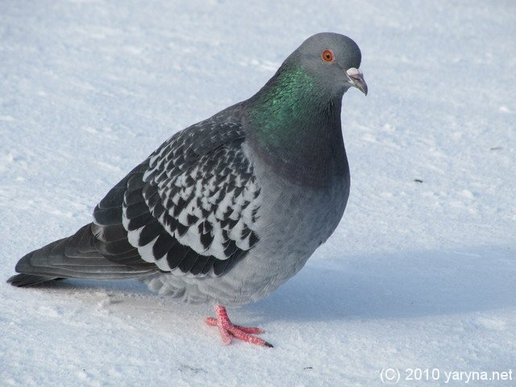
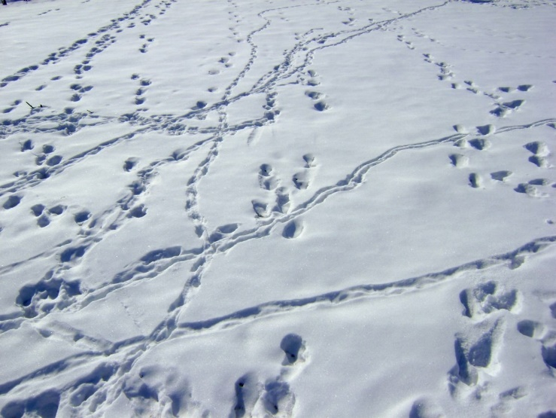
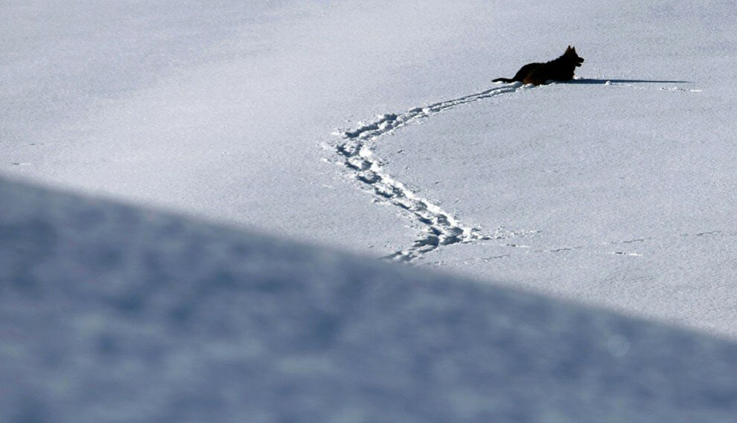
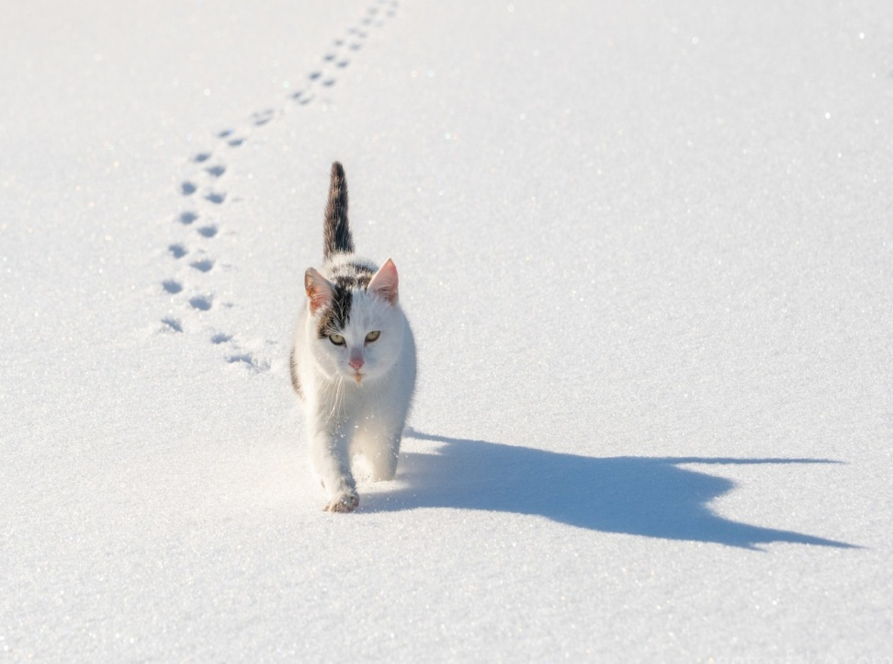
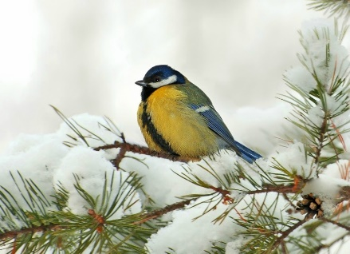
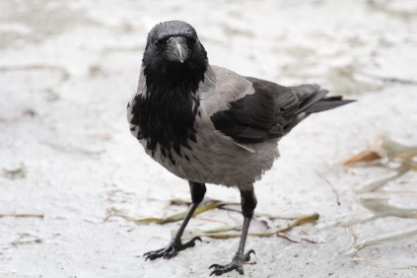
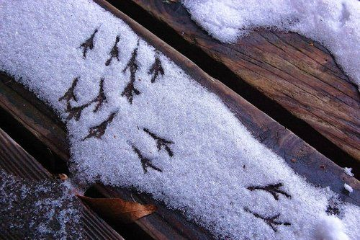
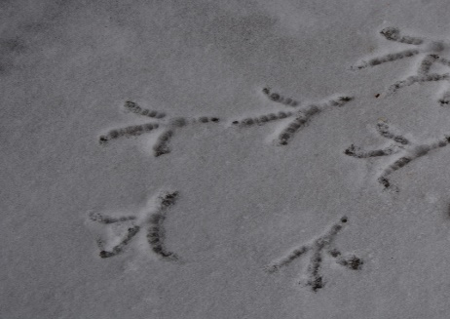
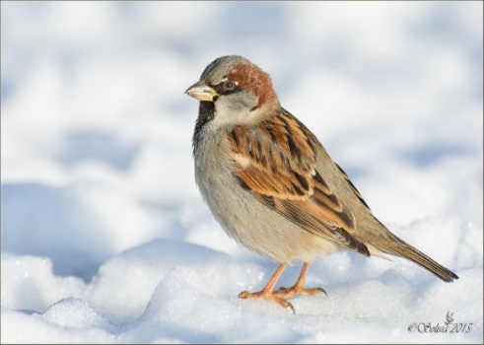
- А можем ли мы в городе увидеть следы? Чьи?

Slide 20
Работа в паре
Творческая работа
Сочините рассказ по его началу. Озаглавьте свой рассказ.
Пришла зима. Закружились в воздухе первые снежинки. Ночью выпал густой снег. Утром на белой скатерти снега появились первые следы.
Проверка творческой работы.
Кому понравилось сочинять рассказ? Почему?
Кому это задание показалось трудным?
Как вы думаете, для чего мы сочиняли рассказ?
Где вы можете применить полученные знания и умения?

Slide 21
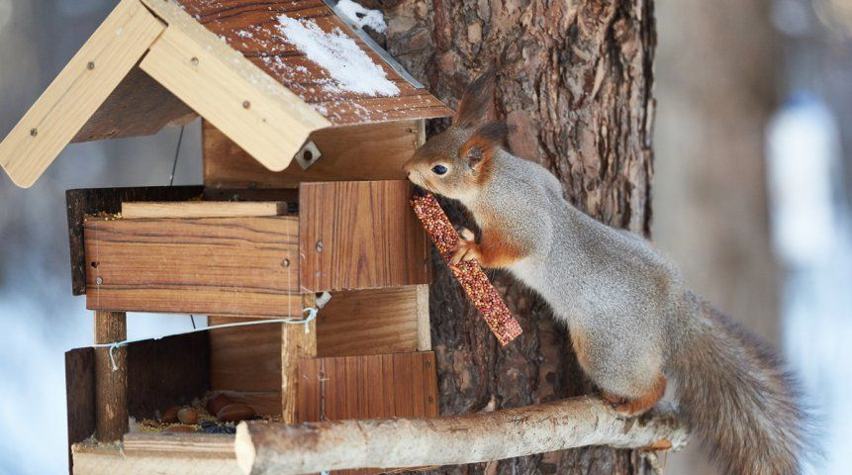

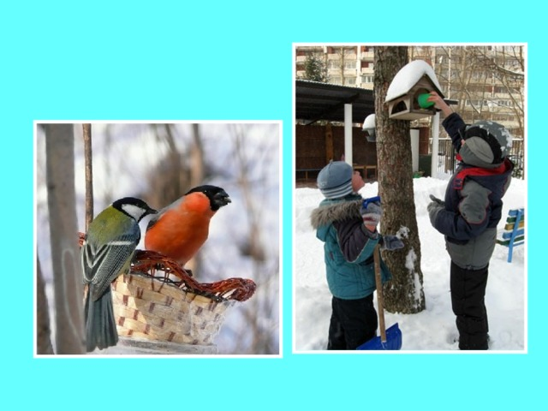
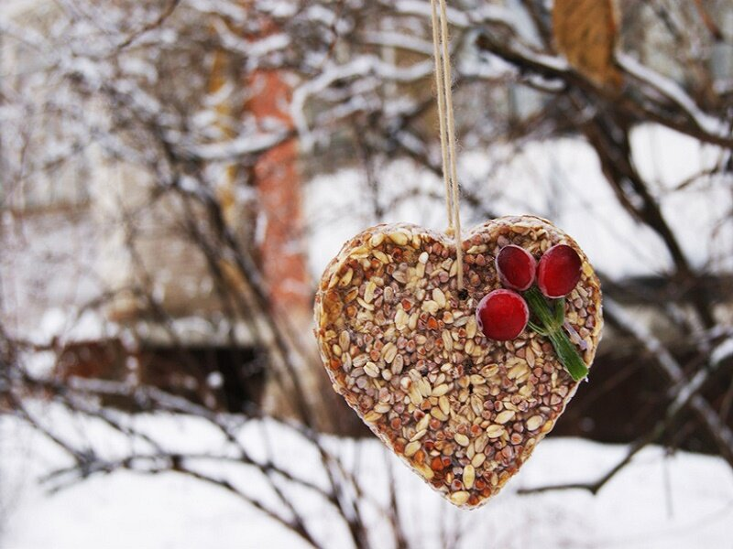
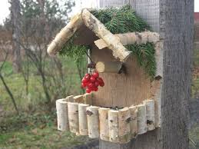
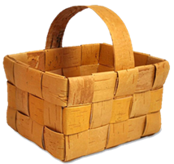
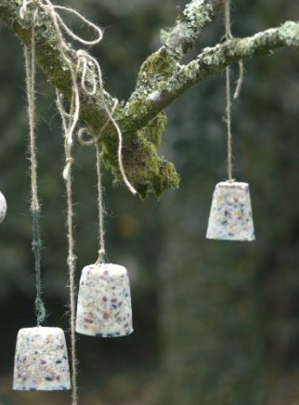
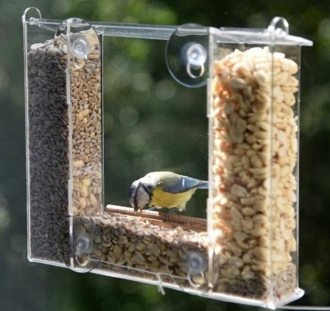
- Ребята, как вы думаете, какой характер у зимы?
- Как чувствуют себя птицы зимой? Как вы можете помочь нашим пернатым друзьям?
Корзина идей
А твои дела какие?

Slide 22



Итог урока
Расскажите, что нового, интересного и полезного вы узнали на уроке?
С каким произведением познакомились на уроке?
Чему научились на уроке?
Какие задания вам были интересны на уроке? Какие задания вызвали у вас трудности?
Рефлексия
Урок понравился. Всё было понятно и интересно.
Остались вопросы. У меня не всё получилось.
Домашнее задание (по выбору)
Подробный пересказ.
Рисунок со следами и история к нему.
Нарисовать рисунок к рассказу и подписать их предложениями из текста.

